Slide 1
Apprécier et réfléchir
8 years old
Les frères Sanchez

Slide 2
OBSERVATION
Des éléments disciplinaires
Des éléments du langage plastique
L’organisation des éléments dans un espace
Les traces de gestes utilisés
2. INTERPRÉTATION
Interprétation personnelle : nommer des éléments dans l’image qui a suscité une émotion, un sentiment, une impression en utilisant le langage disciplinaire. Faire des liens.
Réflexion philosophique : utiliser les outils de la pensée pour générer une réflexion qui dépasse l’œuvre et tend vers l'universel.
3. JUGEMENT CRITIQUE
Exprimer ses préférences à partir de ses observations et réflexions en utilisant le langage disciplinaire.
4. PARTAGE
Décrire son expérience et ses apprentissages
Étapes

Slide 3
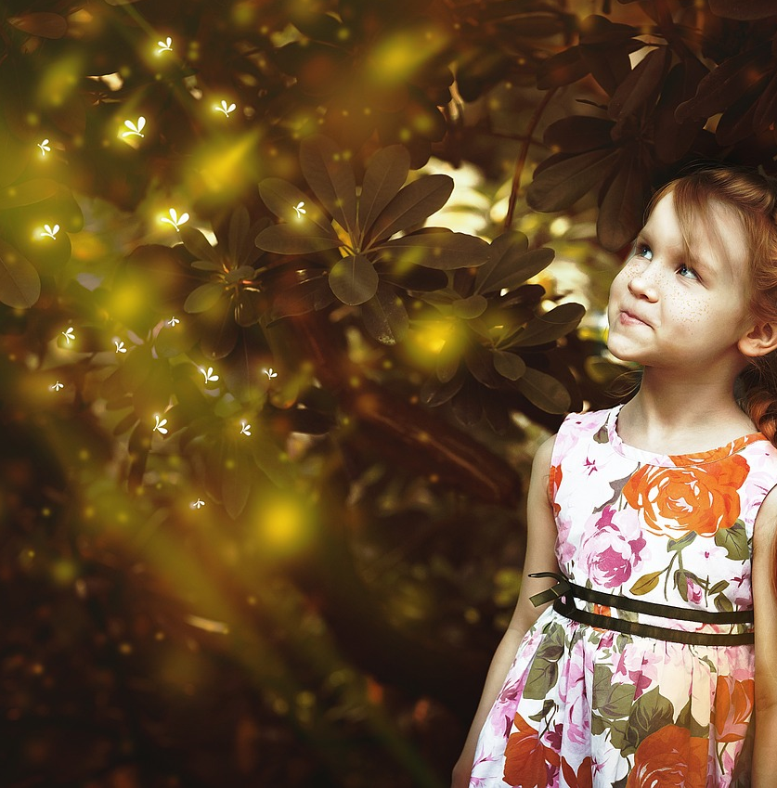
Observation
Projeter l’œuvre 8 years old au tableau et prendre une minute d’observation en silence.
Poser des questions afin de permettre aux élèves d’observer l’œuvre dans le détail.
Que vois-tu dans cette image?
Quel est le lieu?
Sommes-nous le jour, le soir ou la nuit?
Qu’as-tu remarqué en premier? Qu'est-ce qui attire le plus ton attention?
Quels sons pourraient être entendus dans cette pièce?
Y a-t-il quelque chose de bizarre? D'inhabituel?

Slide 4
Diriger le regard des élèves en balayant l’œuvre de gauche à droite. Faire nommer tous les éléments et les noter dans la grille d’observation. Au besoin, demander des éléments du langage plastique.
Observation
Couleurs et valeur
Comment décrirais-tu les couleurs :
Claires ou Foncées? Chaude ou froides?
Quel est la couleur dominante (la plus présente)?
Est-ce une couleur primaire ou secondaire?
Quelle couleur secondaire est présente dans l’image?
Lignes
Plusieurs objets créent des lignes verticales. Lesquels?
Formes
Nomme trois objets aux formes arrondies présents dans l’image.
Composition de l’image (cadrage)
La photographie a-t-elle été prise à la verticale ou à l’horizontale?
Texture
On arrive bien à voir les textures présentes dans cette image. Selon toi, quelle est la texture du tapis?

Slide 5
Observation
Énumérer les éléments que vous avez pris en note. Demander aux élèves s’ils voient des choses à ajouter.
Conclure cette étape en demandant aux élèves de résumer : Si tu devais la décrire à un de tes proches en quelques phrases, que dirais-tu?

Slide 6
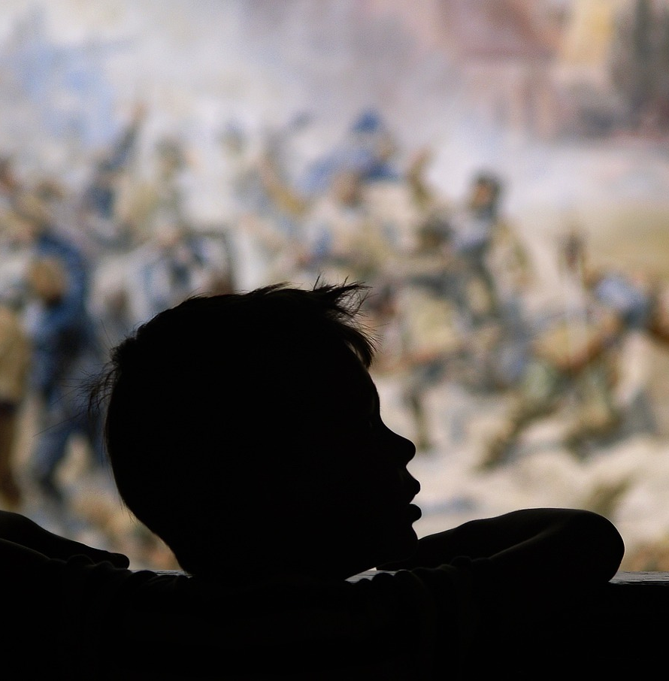
Interprétation personnelle
Parmi une liste d’émotion, demander aux élèves de choisir celle(s) correspondant à ce que l’œuvre leur faire ressentir ou ce que le personnage semble ressentir.
Demander-leur quels éléments (au moins deux) observés dans l’image les incitent à choisir cette émotion.
Poser des questions afin de permettre aux élèves d’analyser l’œuvre.
Selon toi, qu'est-ce que ça raconte?
Est-ce que l'œuvre te faire réfléchir? Si oui, à quoi?
L’atmosphère est-elle chaude ou froide? Qu’est-ce qui te fait dire cela?
Inviter-les à faire un lien avec leur vie : As-tu déjà vécu un moment comme celui-ci? Veux-tu nous le raconter?
Présenter l’œuvre à partir de la description sur la fiche.
Faire des liens entre ce qu’ils ont vu, ressenti et compris et ce que les artistes ont tenté d’exprimer.
À ton avis pourquoi choisir le titre 8 years old (8 ans)?
Si quelqu'un te demandait d'expliquer cette œuvre, que dirais-tu?
Interprétation

Slide 7
Réflexion philosophique
Mettre les élèves en contexte.
Dans cette photographie, les frères Sanchez nous présentent un jeune garçon seul dans sa chambre. Il y a beaucoup de choses autour de lui mais, il ne semble pas heureux. On dirait qu’il attend quelque chose ou... quelqu’un.
Écrire la phrase au tableau et demander leur avis.
Un enfant seul est un enfant malheureux.
Selon toi, un enfant peut-il être heureux quand il est seul?
Qu’est-ce que c’est être seul?
Qu’est-ce que c’est être malheureux?
Nomme des moments où un enfant peut être seul et heureux.
À un moment où tu te sens seul, qu’est-ce qui pourrait te rendre heureux?
Quand on est en groupe, y a-t-il des choses qui peuvent nous rendre malheureux?
Interprétation

Slide 8
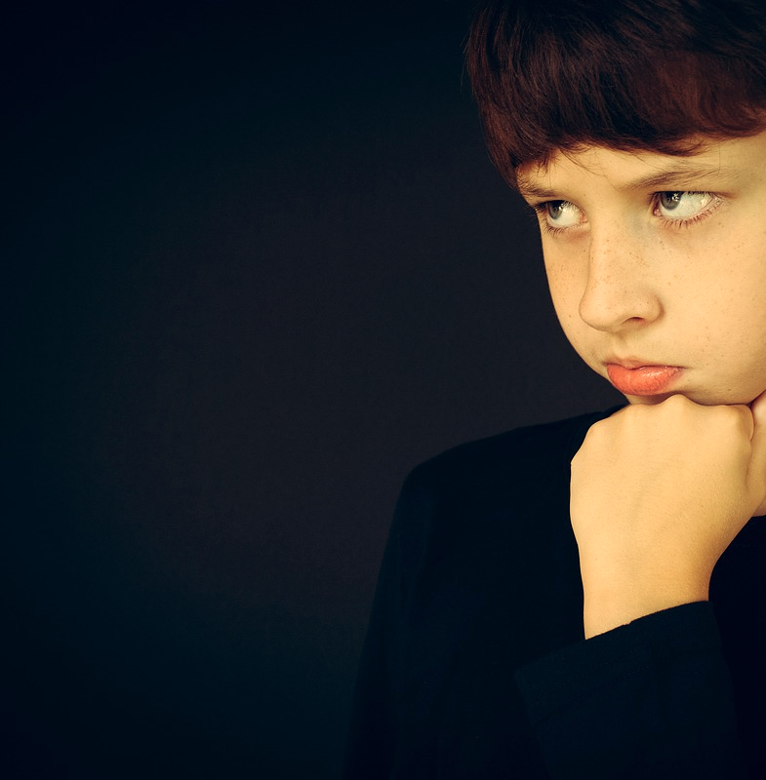
Jugement
critique
Demander aux élèves de donner leur avis sur l’œuvre.
Combien d’étoiles (1 à 5)
Pourquoi (en fonction des étapes 1 et 2)?
Qu'as-tu aimé de l’œuvre?
Qu’as-tu moins aimé?

Slide 9
Partage
Demander aux élèves de partager leur expérience à l’oral ou sur papier en complétant les deux phrases suivantes :
Au moment de faire cette appréciation, je me suis senti/sentie...
À travers cette expérience, j’ai appris...

